Slide 1
Metalurgia Extrativa
Manganês
Caio Cipriano
Guilherme Torrens Wünsch
Ricardo Chorociejus
Thyago Castellucci
Vinícius Franca

Slide 2
Índice
Introdução
Lixiviação
Extração por solvente
Processo Caron
Processo HPAL
Conclusão

Slide 3
Índice
Introdução
Lixiviação
Extração por solvente
Processo Caron
Processo HPAL
Conclusão

Slide 4
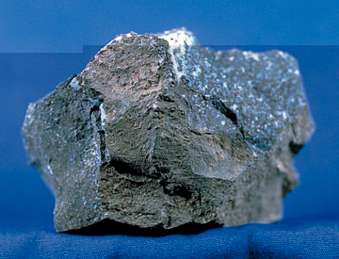
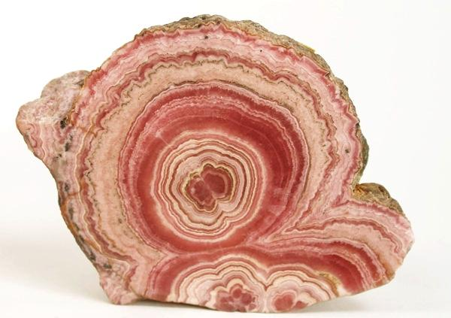
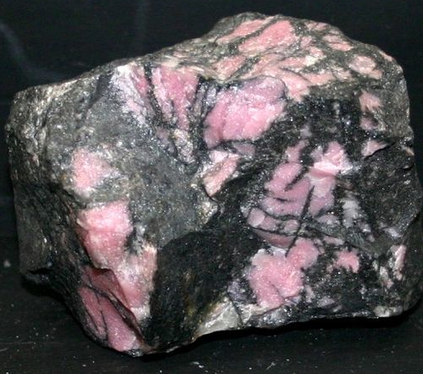
Introdução
Ocorrência mineral junto com ferro, compõe cerca de 0,1% da litosfera (décimo segundo mais abrangente).
Pirolusita (MnO₂)
60-63%
Rodocrosita (MnCO₃)
47%
Rodonita (MnSiO₂)
42%

Slide 5
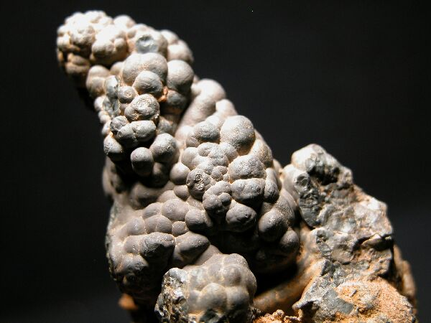
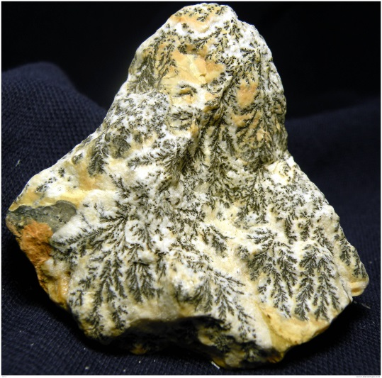
Introdução
Morro da Mina (MG)
Serra do Navio (AP)
Ocorrências mais comuns no Brasil.
Carajás (PA)
Urucum (MS)
Buritirama (PA)
Rodocrosita (MnCO₃)
47%
Pirolusita (MnO₂)
60-63%
Criptomelano (KMn₈O₁₆)
Varia com teor de K
Psilomelano (MnSiO₂)
45-60%

Slide 6
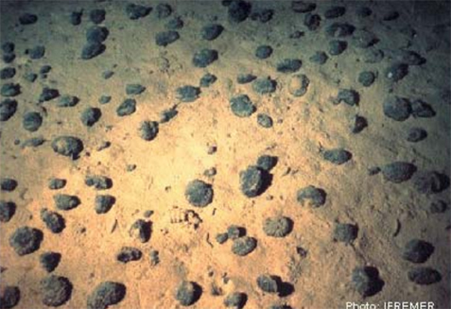
Introdução
Ocorre também na forma de nódulos de ferromanganês depositados no fundo dos oceanos.
Nódulos de Ferromanganes

Slide 7
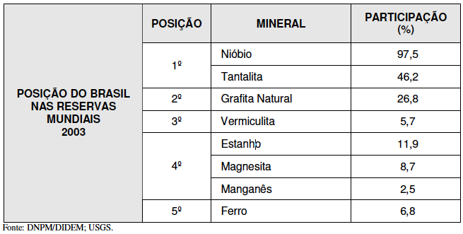
Introdução
Reservas brasileiras.

Slide 8
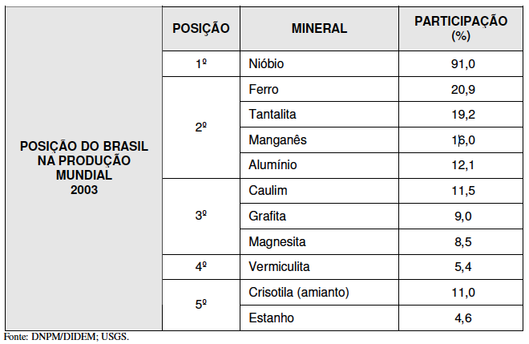
Introdução
Produção brasileira.

Slide 9
Introdução
Usos no Brasil.
Quarto metal mais usado no mundo (depois do Fe, Al e Cu).
Dessulfurante
Desoxidante
Liga
Fungicidas
Fertilizantes

Slide 10
Índice
Introdução
Lixiviação
Extração por solvente
Processo Caron
Processo HPAL
Conclusão

Slide 11
Índice
Introdução
Lixiviação
Extração por solvente
Processo Caron
Processo HPAL
Conclusão

Slide 12
Lixiviação
Extrair por dissolução (a partir do minério ou de liga).
Porosidade dos nódulos facilita.
Auto clave + temperatura (25-250ºC).
Pode ser ácida (H₂SO₄) ou básica (NaOH e NH_{3(aq}).
Ocorre a extração do Mn e de outros metais presentes (Cobre, Níquel, Cobalto e Molibdênio)

Slide 13
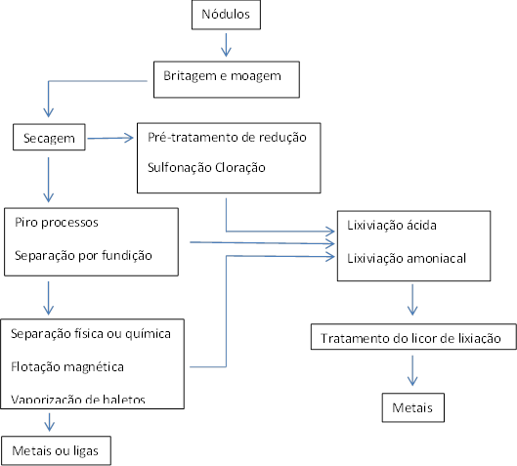
Lixiviação
Extração por solvente

Slide 14
Lixiviação
Via mais comum (lixiaviação da ferroliga) – Processo Caron
Extração por solvente
Extração por solvente – Purificação e Concentração
Via ácida (lixiação do minério) – Processo HPAL

Slide 15
Índice
Introdução
Lixiviação
Extração por solvente
Processo Caron
Processo HPAL
Conclusão

Slide 16
Índice
Introdução
Lixiviação
Extração por solvente
Processo Caron
Processo HPAL
Conclusão

Slide 17
Extração por solvente
Utilizado para purificar e aumentar concentração de soluções aquosas.
Sol. Aquosa + fase orgânica (diluente, modificador e extratante).
Principais variáveis termodinâmicas: pH, temperatura, concentrações e razões.
$${Mn}_{(Aq)}^{2+}+2R−H_{(org)}↔2R−{Mn}_{(org)}+{2H}_{(Aq)}^{+}$$

Slide 18
Índice
Introdução
Lixiviação
Extração por solvente
Processo Caron
Processo HPAL
Conclusão

Slide 19
Índice
Introdução
Lixiviação
Extração por solvente
Processo Caron
Processo HPAL
Conclusão

Slide 20
Processo Caron
Processo utilizado pra tratar Níquel e Cobalto.
Mesmo processo para o Manganês.
Secagem do mineral e moagem
Calcinação/ Redução
Lixiviação amoniacal
Recuperação do metal da solução

Slide 21
Processo Caron
Redução
- Fornos multiandares;
- Atmosfera redutora (CO e H₂);
- 750ºC e 5ºC/min (evitar formação de compostos insolúveis na lixiviação);
- Reduzir o mínimo de Fe;
Lixiviação Amoniacal
- Tanques de agitação com (NH₄)₂ CO_{3(aq)};
- Licor lixiviado é decantado e filtrado;
- Resfriado à temperatura de 150-200ºC em atmosfera redutora;
- Já é um dos produtos (outros metais não afetam a utilização);
- Contém Cu, Ni, Co e Mo.
- Preciptação e filtragem do Mn(CO₃)
Ferro-liga
Recuperação

Slide 22
Índice
Introdução
Extração por solvente
Lixiviação
Processo Caron
Processo HPAL
Conclusão

Slide 23
Índice
Introdução
Extração por solvente
Lixiviação
Processo Caron
Processo HPAL
Conclusão

Slide 24
Processo HPAL (High Pressure Acid Leaching)
Processo consiste em solubilizar todos os metais com pH baixo (lixiação ácida) sob pressão e aumentar o pH gradrativamente recuperando os metais da solução.
Secagem do mineral e moagem/
Ustulação e Redução (opcionais)
Lixiviação ácida
Decantação/Filtragem
Tratamento da Solução (pH)
Rejeito
Recuperação

Slide 25
Índice
Introdução
Extração por solvente
Lixiviação
Processo Caron
Processo HPAL
Conclusão

Slide 26
Índice
Introdução
Extração por solvente
Lixiviação
Processo Caron
Processo HPAL
Conclusão

Slide 27
Conclusão
Processo Caron (produção de ferro-liga para lixiação seletiva) é o mais utilizado por ser mais economicamente viável.
Vantagens | Desvantagens
Os reagentes usados na lixiviação são recuperados no processo | O aporte energético para secar e reduzir são altos (60% da energia usada em todo o processo)
O processo é muito seletivo | Baixa recuperação total de metal
A solução apresenta baixa corrosão, permitindo o uso de materiais comuns na planta | O processo é aplicado a minérios com alta concentração de metais, é necessário beneficiar o minério para enriquecê-lo

Slide 28
Obrigado

